Slide 1
День матери в младшей группе №2 «Васильки» Выполнила: воспитатель Павлычева Татьяна Владимировна
Notes:
Оригинальные шаблоны для презентаций: https://presentation-creation.ru/powerpoint-templates.html
Бесплатно и без регистрации.

Slide 2
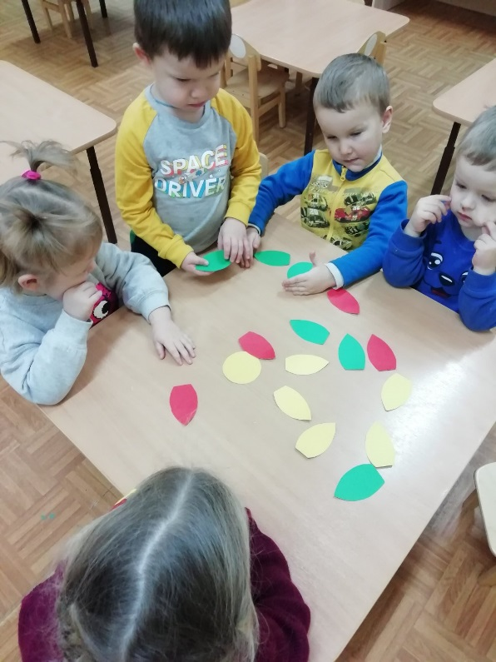
Дидактическая игра «Собери цветочки для мамочки»

Slide 3
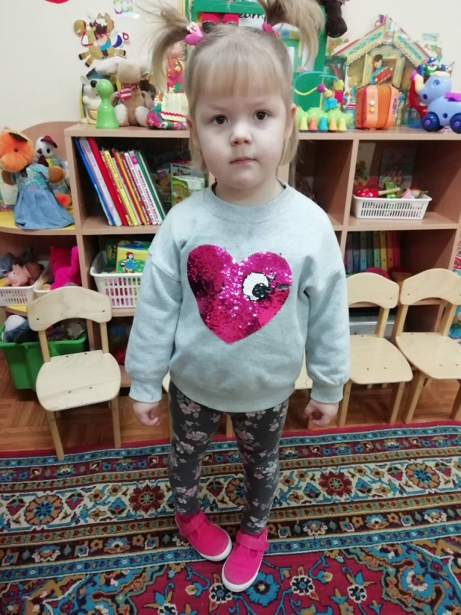
Чтение стихотворений
Пускай согреет солнышко Мамулечку мою, Ведь очень-очень сильно Я мамочку люблю!

Slide 4
Изготовление стенгазеты

Slide 5
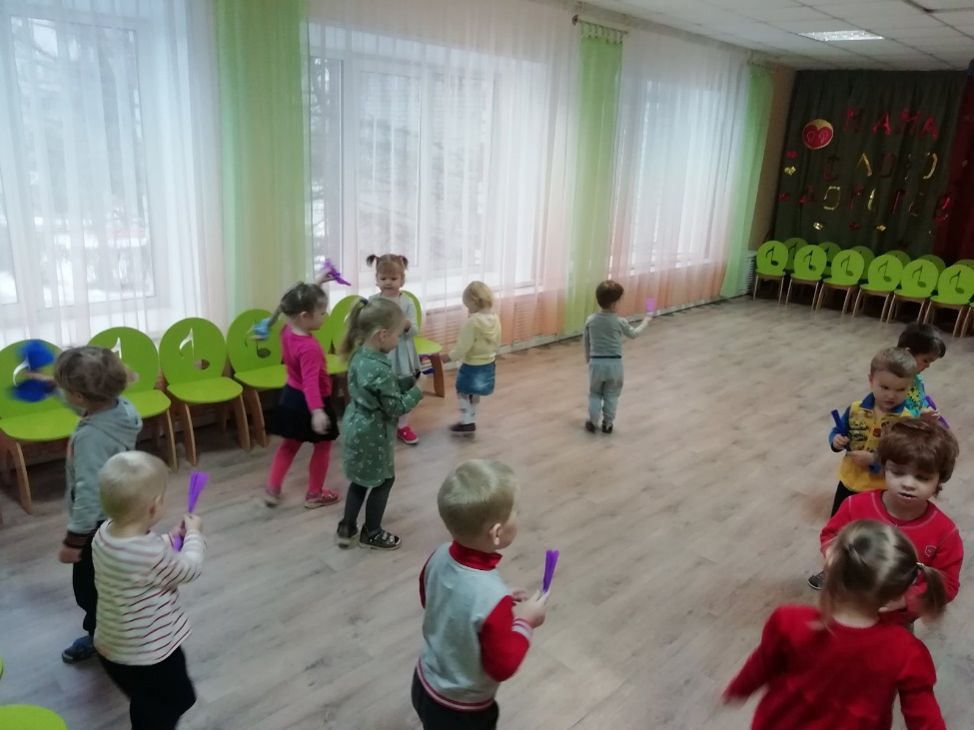
Развлечение «Мамочка милая – мама моя»

